Slide 1



Ficha: 2026120
CBA SENA
2021

Slide 2
Integrantes
Jefferson Stiven Pulido Marquez
Andrés Felipe Olmos Rojas
Santiago Monrroy
Juan David Páez Montes

Slide 3
Problemática
El campo Colombiano se ve muy perjudicado hace varios años debido a los siguientes factores:
El comercio esta afectado debido a importaciones de productos extranjeros.
Intermediación de terceros entre campesinos y consumidores finales, así dando menos ganancia a quien tiene el merito de la producción.

Slide 4


Objetivo General
Implementar nuestra plataforma GreenGround al agro Colombiano, la plataforma eliminara intermediarios entre campesinos y consumidores finales, esto con el fin de ayudar directamente a los campesinos, puedan obtener mayores ingresos y el mercado de agricultor tenga mayor tráfico de clientes. Además de implementar el E-Commerce al agro industria.

Slide 5
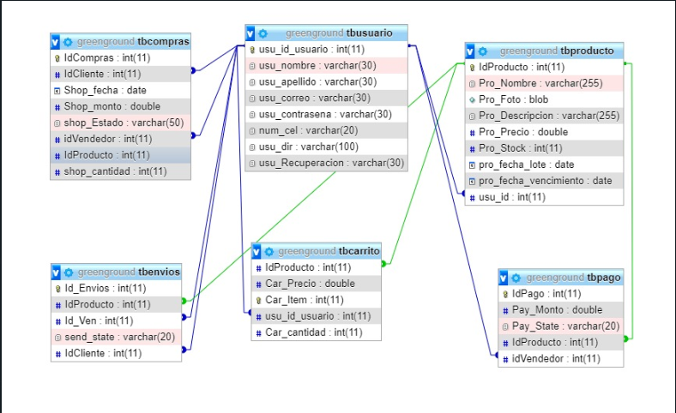
Base de Datos

Slide 6










Tecnologías Usadas
Tecnologías Programadas
Transversales
Plataformas

Slide 7
Conclusiones
En el transcurso del desarrollo se evidencio el aumento de la problemática por los desordenes sociales, pandemia desplegada por el COVID-19 y demás circunstancias que aumentaron las perdidas para el agro Colombiano, a lo cual, el gobierno nacional publico un sistema para ayuda al Campesino, evidenciando que el E-Commerce es la solución mas viable a este problema.

Slide 8
Demostración
Sistema

Slide 9

Muchas Gracias

